Slide 1
6.4 Case Study
6.4.1 图书借阅管理

Slide 2
设有一个图书借阅管理数据库，已知：图书的属性有书号（具有唯一性）、书名；读者的属性有借书证号（具有唯一性，每个读者只能有一个借书证号）、姓名、身份证号、住址、电话；出版社的属性有出版社名称（具有唯一性）、地址、联系电话。
其中：每本图书只能有一个出版社出版发行；每个读者可以同时借阅多本图书，也可以在不同时候借阅同一本图书；系统需要记录每本图书被借阅的借阅日期和归还日期。
请用E-R模型表示该数据库系统的概念模型，并将其转换成等价的关系模式。
Database Principles & Programming

Slide 3
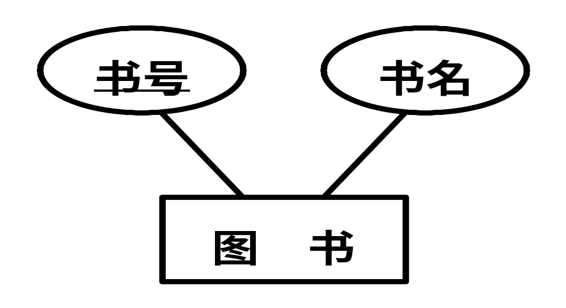
6.4 Case Study
[例6.4.1]设有一个图书借阅管理数据库，已知：
  图书的属性有书号（具有唯一性）、书名
  读者的属性有借书证号(具有唯一性，每个读者只能有一个借书证号)、姓名、身份证号、住址、电话
  出版社的属性有出版社名称（具有唯一性）、地址、联系电话。
Database Principles & Programming

Slide 4
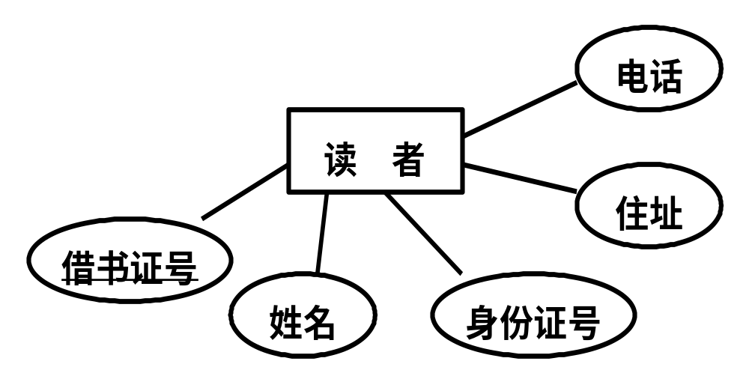
6.4 Case Study
[例6.4.1]设有一个图书借阅管理数据库，已知：
  图书的属性有书号（具有唯一性）、书名
  读者的属性有借书证号(具有唯一性，每个读者只能有一个借书证号)、姓名、身份证号、住址、电话
  出版社的属性有出版社名称（具有唯一性）、地址、联系电话。
Database Principles & Programming

Slide 5
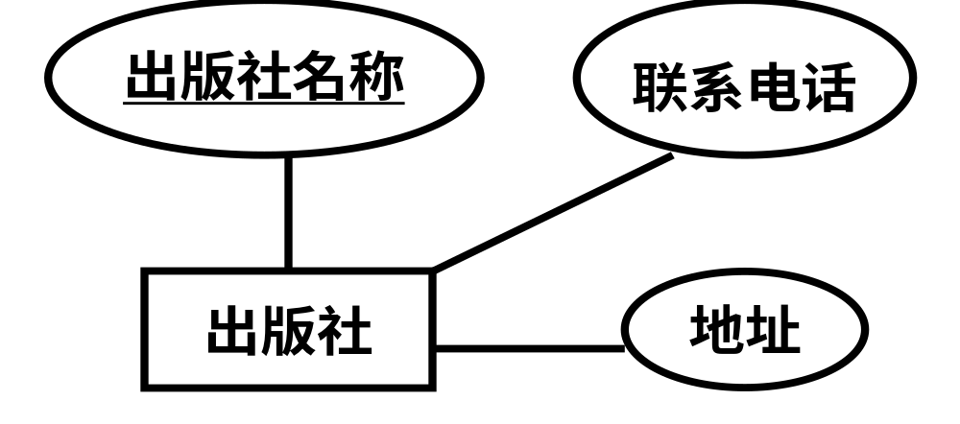
6.4 Case Study
[例6.4.1]设有一个图书借阅管理数据库，已知：
  图书的属性有书号（具有唯一性）、书名
  读者的属性有借书证号(具有唯一性，每个读者只能有一个借书证号)、姓名、身份证号、住址、电话
  出版社的属性有出版社名称（具有唯一性）、地址、联系电话。
Database Principles & Programming

Slide 6
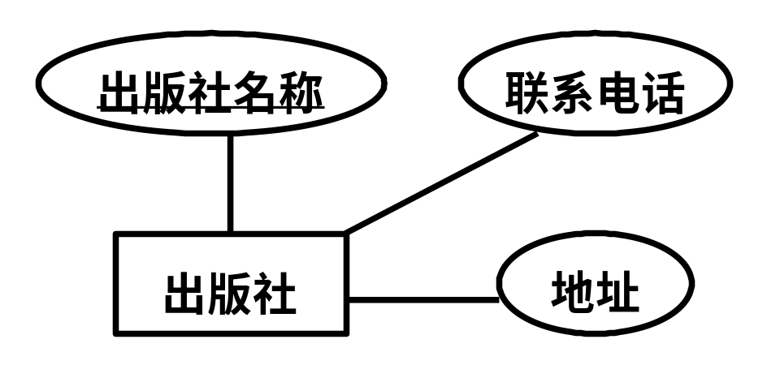
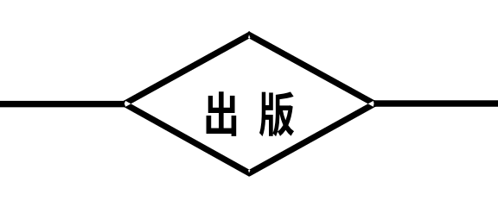
6.4 Case Study
其中：
  每本图书只能有一个出版社出版发行
  每个读者可以同时借阅多本图书，也可以在不同时候借阅同一本图书
  系统需要记录图书被借阅的借阅日期和归还日期
(1,1)
(0,N)
Database Principles & Programming

Slide 7
6.4 Case Study
其中：
  每本图书只能有一个出版社出版发行
  每个读者可以同时借阅多本图书，也可以在不同时候借阅同一本图书
  系统需要记录图书被借阅的借阅日期和归还日期
借 阅
(0,N)
(0,N)
Database Principles & Programming

Slide 8
6.4 Case Study
其中：
  每本图书只能有一个出版社出版发行
  每个读者可以同时借阅多本图书，也可以在不同时候借阅同一本图书
  系统需要记录图书被借阅的借阅日期和归还日期
借阅日期
归还日期
借 阅
(0,N)
(0,N)
Database Principles & Programming

Slide 9
(1,1)
(1,1)
(1,1)
(1,1)
(1,1)
(0,N)
(1,1)
(0,N)
借阅日期
借 阅
(1,1)
(0,N)
(0,N)
归还日期
(0,1)
(0,1)
(1,1)
(1,1)
(1,1)
Database Principles & Programming

Slide 10
(1,1)
(1,1)
(1,1)
(1,1)
(1,1)
  图书（书号，书名）
  出版社（出版社名称，联系电话，地址）
转换得到的关系模式
Database Principles & Programming

Slide 11
(1,1)
(1,1)
(1,1)
(1,1)
(1,1)
(0,N)
(1,1)
  图书（书号，书名）
  出版社（出版社名称，联系电话，地址）
  图书（书号，书名，出版社名称）
  出版社（出版社名称，联系电话，地址）
‘图书’和‘出版社’实体集转换得到的关系模式
加入‘出版’联系后的关系模式
Database Principles & Programming

Slide 12
(0,N)
(0,1)
(1,1)
(1,1)
(1,1)
  读者（借书证号，姓名，身份证号，地址）
  读者电话（借书证号，电话）
‘读者’实体集转换得到的关系模式
Database Principles & Programming

Slide 13
借阅 ( 借书证号, 书号, 借阅日期, 归还日期 )
(1,1)
(1,1)
‘借阅’联系转换得到的关系模式
(0,N)
借阅日期
(1,1)
借 阅
(0,N)
(0,N)
归还日期
(0,1)
(0,1)
(1,1)
(1,1)
(1,1)
Database Principles & Programming

Slide 14
[例6.4.1] 转换得到的关系模式如下
  图书（书号，书名，出版社名称）
  出版社（出版社名称，联系电话，地址）
  读者（借书证号，姓名，身份证号，地址）
  读者电话（借书证号，电话）
  借阅 ( 借书证号, 书号, 借阅日期, 归还日期 )
Database Principles & Programming

